Slide 1
肾脏分割小组汇报

Slide 2
01
02
03
04
引入
方案
指标对比
主观总结
为什么选择这个？
预处理怎么办？
后处理怎么办？
我们想出了三种不同的方案，这里会介绍具体的实现
三种方案的结果对比
收尾

Slide 3
引入
1

Slide 4
引入
为什么选择了肾脏？
因为最简单，有绝对不会因为病理原因而改变的特点
在实际操作中，我们均匀选择了不同切面和不同视图，用来测试算法的正确性
预处理怎么办？
数据类型转换，形态学去噪
后处理怎么办？
指标评估；保存为.nii文件

Slide 5
三种方案
2

Slide 6
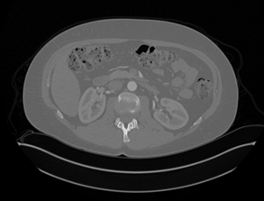
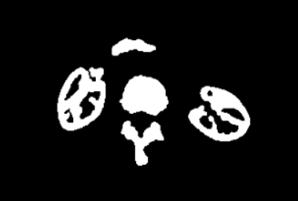

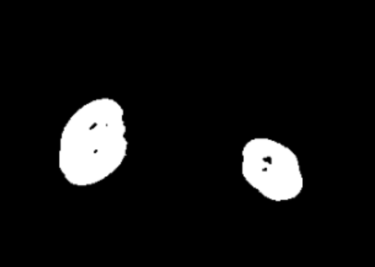
1. 区域分离
水平切视图
灰度阈值处理
提取边界并叠加
设置面积阈值，提取连通分量
根据位置关系去除无关元素
闭运算填充轮廓

Slide 7
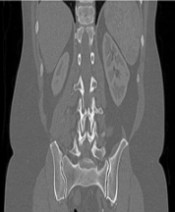
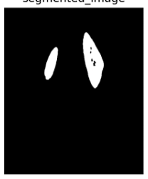
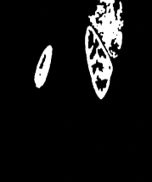
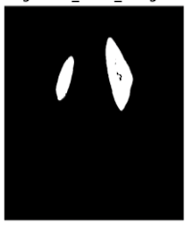
1. 区域分离
冠状切视图
灰度阈值、边界、连通分析
面积阈值处理
根据位置去除骨骼
根据位置去除肺叶
闭运算填充轮廓

Slide 8
1. 区域分离
存在什么问题？
肾的解剖结构：肾皮质，肾髓质，肾门，肾窦
肾窦的灰度很低——双灰度阈值

Slide 9
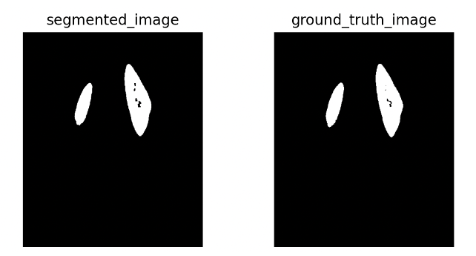
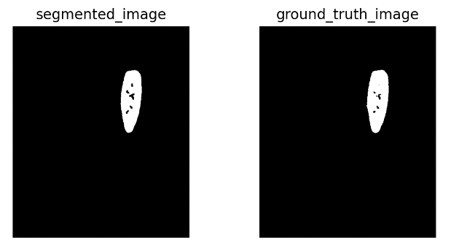
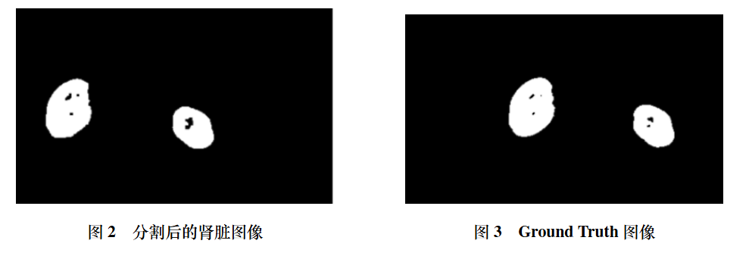
1. 区域分离
在阈值处理时，设置双阈值，分别得到保留肾皮质和仅去除肾窦的图像
对肾皮质的处理就是前者的过程，得到完全闭合的肾脏
对去除肾窦（也就是肾窦的位置灰度=0）的图像和完全闭合的肾脏做像素与运算，去除肾窦

Slide 10
2. 区域生长
待补充的部分

Slide 11
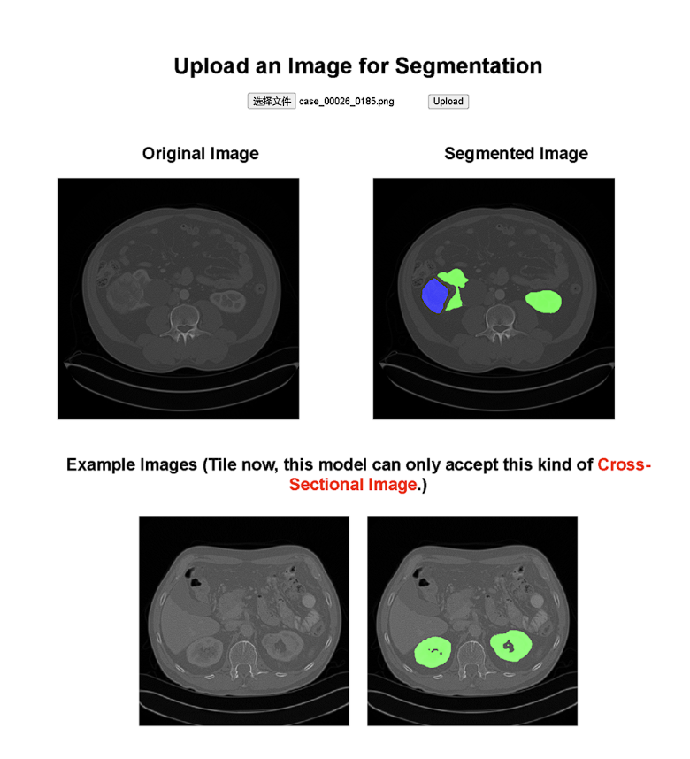
3. AI算法
EGE-UNet作为轻量化变体，参数量少于50k，更适合边缘计算，使用这个方法
取出整个数据集的10个case用于验证，其余作为训练集；训练时背景，肾脏，肿瘤均作为需要预测的类别
我们将模型部署到了网页端，实现了简单的交互式界面
* 在 CPU：AMD Ryzen 7 7840H 上对一张 512 &times; 512 &times; 3 的图片进行推理，耗时 48.1ms。

Slide 12
指标对比
3

Slide 13
不同方法间的对比
指标上客观对比
区域分离：
水平切：Dice Score: 0.9635；Sensitivity: 0.9332；Specificity: 0.9999；Precision: 0.9958；Accuracy: 0.9984
冠状切：Dice Score: 0.9753；Sensitivity: 0.9528；Specificity: 0.9999；Precision: 0.9988；Accuracy: 0.9980
矢状切：Dice Score: 0.9721；Sensitivity: 0.9474；Specificity: 1.0000；Precision: 0.9982；Accuracy: 0.9985
区域生长：
水平切：Dice Score: 0.9269；Sensitivity: 0.9009；Specificity: 0.9991；Precision: 0.9601；Accuracy: 0.9969
冠状切：Dice Score: 0.9668；Sensitivity: 0.9429；Specificity: 0.9997；Precision: 0.9920；Accuracy: 0.9973
矢状切：Dice Score: 0.9605；Sensitivity: 0.9457；Specificity: 0.9993；Precision: 0.9757；Accuracy: 0.9979
AI：
某个例子：Dice Score: 0.8869；Sensitivity: 0.7967；Specificity: 1.0000；Precision: 0.9952；Accuracy: 0.9987

Slide 14
主观总结
4

Slide 15
主观总结
实际使用中主观对比
区域分离：
方法对比较正常的人体解剖结构都适用，但是缺点是需要选取阈值
准确性较高，尤其在目标边界清晰时表现良好
但适用性较差，可能需要重新选取阈值
区域生长：
对简单图像的处理速度快，可以适用于复杂情况
对噪声比较敏感
需要人工选点，可能需要重新确定阈值
AI：
自动提取特征，计算速度最快
无需人工干预，不用设置阈值或选点
训练需要大量的数据集和计算开销

Slide 16
Thank you

